Slide 1
12장 파일입출력

Slide 2
이번 장에서 학습할 내용
스트림의 개념
표준 입출력
파일 입출력
입출력 관련 함수

Slide 3
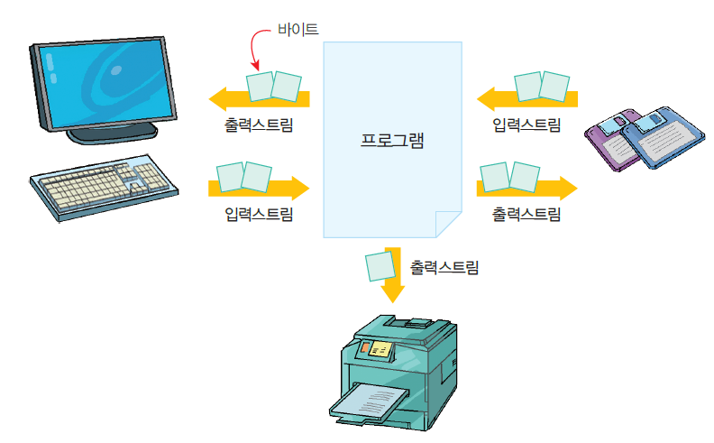
스트림의 개념
스트림(stream): 입력과 출력을 바이트(byte)들의 흐름으로 생각하는 것

Slide 4
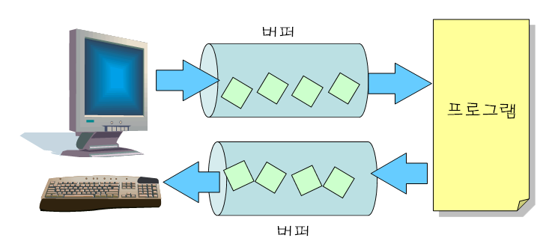
스트림과 버퍼
스트림에는 기본적으로 버퍼가 포함되어 있다.

Slide 5
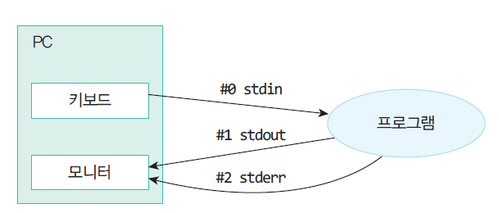
표준 입출력 스트림
기본적인 스트림들은 프로그래머가 생성하지 않아도 자동으로 생성된다.
이름 | 스트림 | 연결 장치
stdin | 표준 입력 스트림 | 키보드
stdout | 표준 출력 스트림 | 모니터의 화면
stderr | 표준 오류 스트림 | 모니터의 화면

Slide 6
입출력 함수의 분류
사용하는 스트림에 따른 분류
표준 입출력 스트림을 사용하여 입출력을 하는 함수
스트림을 구체적으로 명시해 주어야 하는 입출력 함수
스트림 형식 | 표준 스트림 | 일반 스트림 | 설명
형식이 없는 입출력(문자 형태) | getchar() | fgetc(FILE *f,...) | 문자 입력 함수
 | putchar() | fputc(FILE *f,...) | 문자 출력 함수
 | gets() | fgets(FILE *f,...) | 문자열 입력 함수
 | puts() | fputs(FILE *f,...) | 문자열 출력 함수
형식이 있는 입출력(정수, 실수,..) | printf() | fprintf(FILE *f,...) | 형식화된 출력 함수
 | scanf() | fscanf(FILE *f,...) | 형식화된 입력 함수

Slide 7
printf()를 이용한 출력
int printf(char *format, ...);
형식 제어 문자열의 구조
% 기호
형식 제어 문자열의 시작
플래그(flag)
출력의 정렬과 부호 출력, 공백 문자 출력, 소수점, 8진수와 16진수 접두사 출력
필드폭(width)과 정밀도(precision)
데이터가 출력되는 필드의 크기
정밀도는 소수점 이하 자릿수의 개수가 된다.
%[플래그] [필드폭] [.정밀도]

Slide 8
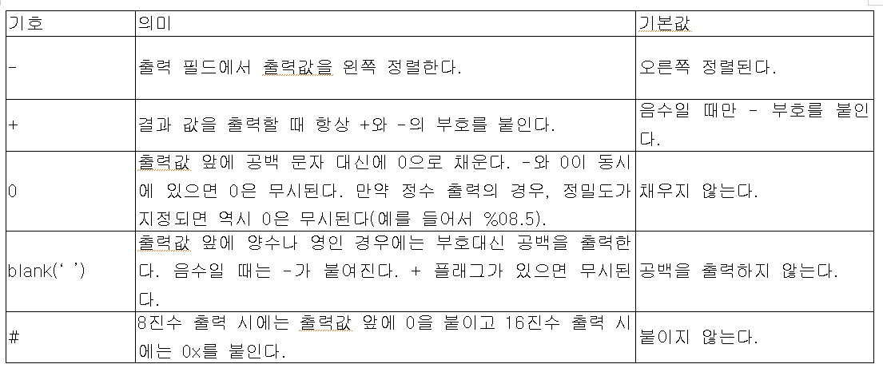
플래그

Slide 9
필드폭과 정밀도
printf("%10.3f\n", 3.1);
 |  |  |  |  | 3 | . | 1 | 0 | 0
10
3
printf("%10.3f\n", 3.1415);
 |  |  |  |  | 3 | . | 1 | 4 | 1
printf("%+10.3f\n", 3.1415);
 |  |  |  | + | 3 | . | 1 | 4 | 1
printf("%010.3f\n", 3.1415);
0 | 0 | 0 | 0 | 0 | 3 | . | 1 | 4 | 1

Slide 10
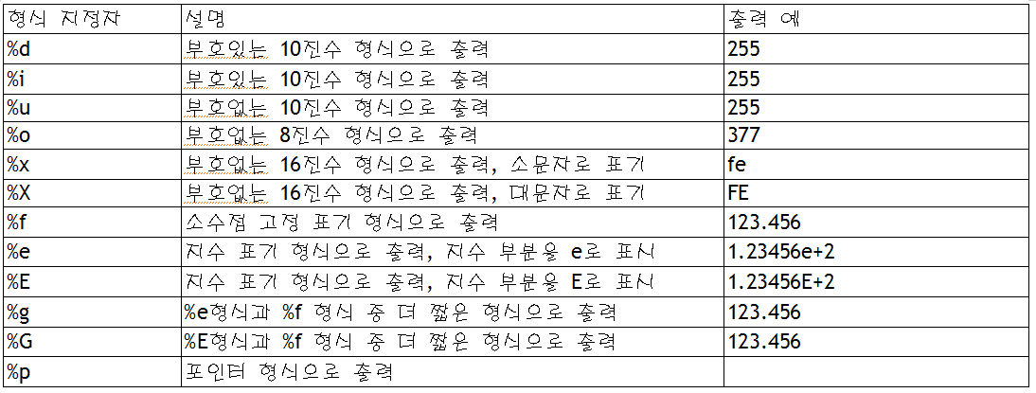
형식

Slide 11
필드폭 예제
#include <stdio.h>
int main(void) {
printf("%6d %6d\n", 1, -1);
printf("%6d %6d\n", 12, -12);
printf("%6d %6d\n", 123, -123);
printf("%-6d %-6d\n", 1, -1);
printf("%-6d %-6d\n", 1, -1);
printf("%-6d %-6d\n", 1, -1);
return 0;
}

Slide 12
정밀도 예제
#include <stdio.h>
int main(void) {
printf("%10.3f\n", 1.23456789);
printf("%10.4f\n", 1.23456789);
printf("%10.5f\n", 1.23456789);
printf("%.3f\n", 1.23456789);
printf("%.3f\n", 1.23456789);
printf("%.3f\n", 1.23456789);
return 0;
}

Slide 13
과학적 표기법 출력
#include <stdio.h>
int main(void) {
printf("%f\n", 0.00123);
printf("%e\n", 0.00123);
return 0;
}

Slide 14
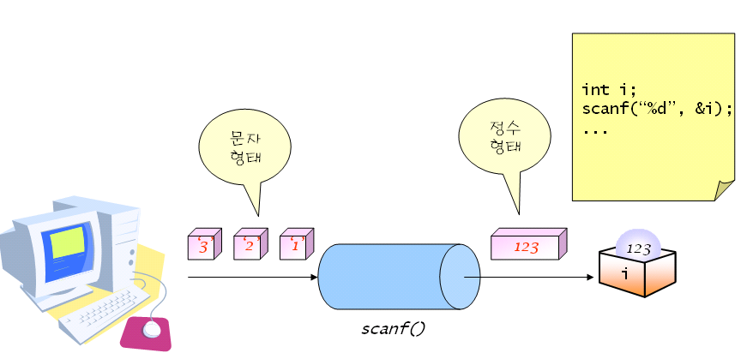
scanf()의 형식 제어 문자열
문자열 형태의 입력을 원하는 형식으로 변환

Slide 15
필드폭 지정하여 읽기
#include <stdio.h>
int main(void) {
int a, b;
printf("6자리 정수 입력: ");
scanf("%3d%3d", &a, &b);
printf("%d, %d\n", a, b);
return 0;
}

Slide 16
8진수, 16진수 입력
#include <stdio.h>
int main(void) {
int d, o, x;
scanf("%d %o %x", &d, &o, &x);
printf("d=%d, o=%d, x=%d\n", d, o, x);
return 0;
}

Slide 17
문자와 문자열 입력
분류 | 형식 지정자 | 설명
문자형 | %c | char형으로 입력받음
 | %s | 공백 문자가 아닌 문자부터 공백 문자가 나올 때까지를 문자열로 변환하여 입력받음.
 | %[abc] | 대괄호 안에 있는 문자 a,b,c로만 이루어진 문자열을 읽어 들인다.
 | %[^abc] | 대괄호 안에 있는 문자 a,b,c만을 제외하고 다른 문자들로 이루어진 문자열을 읽어 들인다.
 | %[0-9] | 0에서 9까지의 범위에 있는 문자들로 이루어진 문자열을 읽어 들인다.

Slide 18
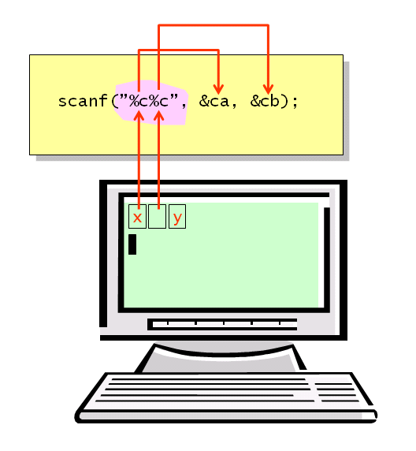
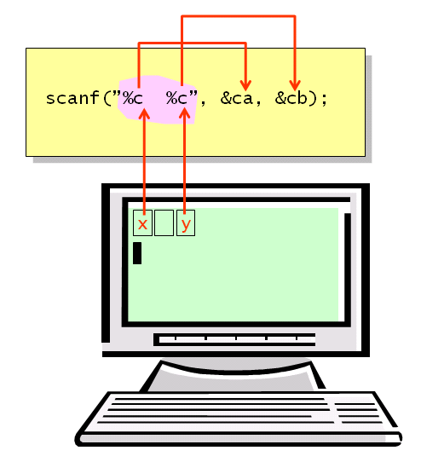
문자와 문자열 읽기

Slide 19
scanf1.c
#include <stdio.h>
int main(void)
{
char c;
char s[80], t[80];
printf("스페이스로 분리된 문자열을 입력하시오:");
scanf("%s%c%s", s, &c, t);
printf("입력된 첫번째 문자열=%s\n", s);
printf("입력된 문자=%c\n", c);
printf("입력된 두번째 문자열=%s\n", t);
return 0;
}
스페이스로 분리된 문자열을 입력하시오:Hello World
입력된 첫번째 문자열=Hello
입력된 문자=
입력된 두번째 문자열=World

Slide 20
문자집합으로 읽기1
#include <stdio.h>
int main(void)
{
char s[80];
printf("문자열을 입력하시오:");
scanf("%[abc]", s);
printf("입력된 문자열=%s\n", s);
return 0;
}
문자열을 입력하시오:abcdefgab
입력된 문자열=abc

Slide 21
문자집합으로 읽기2
#include <stdio.h>
int main(void)
{
char s[80];
printf("문자열을 입력하시오:");
scanf("%[a-z]", s); // 알파벳 소문자(a-z)로 구성된 문자열만 입력
printf("입력된 문자열=%s\n", s);
return 0;
}
문자열을 입력하시오:abcdefghijklmnOPQRSTUVWXYZ
입력된 문자열=abcdefghijklmn

Slide 22
scanf() 사용시 주의점
입력값을 저장할 변수의 주소를 전달
int i;
scanf("%d", i); // 오류!!
배열의 이름은 배열을 가리키는 포인터
int str[80];
scanf("%s", str); // 올바름
scanf("%s", &str); // 오류!!
충분한 공간을 확보
int str[80];
scanf("%s", str); // 입력된 문자의 개수가 79를 초과하면 오류 발생
scanf()의 형식 제어 문자열의 끝에 줄바꿈 문자 '\n'을 사용하는 것은 해당 문자가 반드시 입력되어야 한다는 의미
scanf("%d\n", &i);// 잘못됨!!

Slide 23
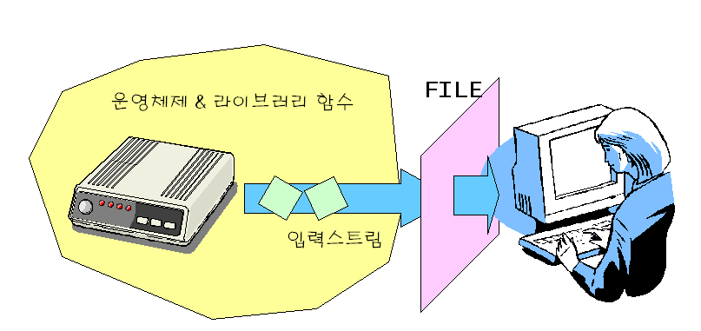
스트림과 파일
스트림은 구체적으로 FILE 구조체를 통하여 구현
FILE은 stdio.h에 정의되어 있다.

Slide 24
스트림과 파일
스트림은 FILE 구조체를 통해서 구현됨
FILE 구조체는 stdio.h 에 정의되어 있음
struct _iobuf {
char *_ptr; // 버퍼의 현재 포인터
int _cnt; // 버퍼의 남은 문자수
char *_base; // 버퍼의 시작 포인터
int _flag; // 파일 접근 모드
int _file; // 파일 디스크립터 (file descriptor)
…
};
typedef struct _iobuf FILE;

Slide 25
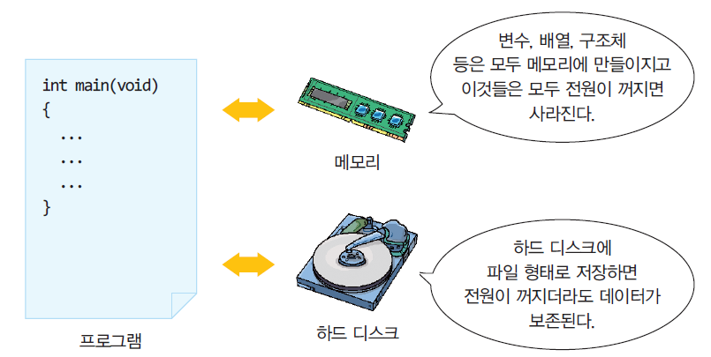
파일이 필요한 이유

Slide 26

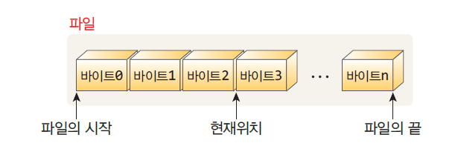
파일의 개념
C에서의 파일은 일련의 연속된 바이트
모든 파일 데이터들은 결국은 바이트로 바뀌어서 파일에 저장
이들 바이트들을 어떻게 해석하느냐는 전적으로 프로그래머의 책임

Slide 27
텍스트 파일(text file)
텍스트 파일은 사람이 읽을 수 있는 텍스트가 들어 있는 파일
(예) C 프로그램 소스 파일이나 메모장 파일
텍스트 파일은 아스키 코드를 이용하여 저장
텍스트 파일은 연속적인 라인들로 구성
‘W’
‘O’
‘R’
‘L’
‘D’
‘\r’
‘\n’
윈도우, MS_DOS
‘W’
‘O’
‘R’
‘L’
‘D’
‘\n’
‘W’
‘O’
‘R’
‘L’
‘D’
‘\n’
C언어
유닉스
‘W’
‘O’
‘R’
‘L’
‘D’
‘\r’
매킨토시

Slide 28
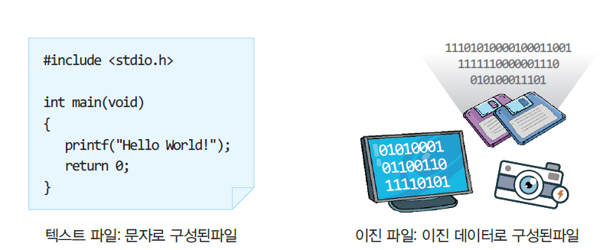
이진 파일(binary file)
이진 파일은 사람이 읽을 수는 없으나 컴퓨터는 읽을 수 있는 파일
이진 데이터가 직접 저장되어 있는 파일
이진 파일은 텍스트 파일과는 달리 라인들로 분리되지 않는다.
모든 데이터들은 문자열로 변환되지 않고 입출력
이진 파일은 특정 프로그램에 의해서만 판독이 가능
(예) C 프로그램 실행 파일, 사운드 파일, 이미지 파일

Slide 29
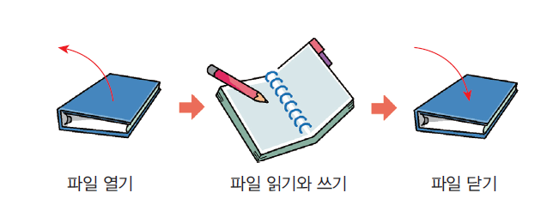
파일 처리의 개요
파일을 다룰 때는 반드시 다음과 같은 순서를 지켜야 한다.
디스크 파일은 FILE 구조체를 이용하여 접근
FILE 구조체를 가리키는 포인터를 파일 포인터(file pointer)

Slide 30
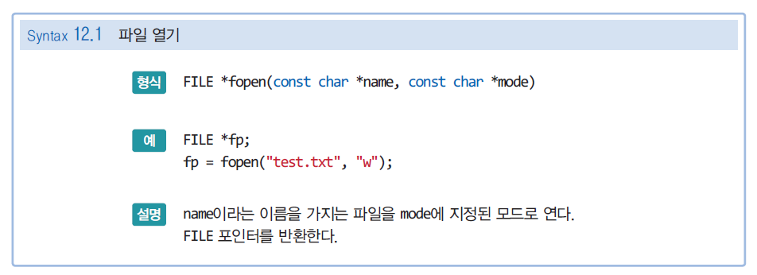
파일 열기

Slide 31
파일 모드
모드 | 설명
“r” | 읽기 모드로 파일을 연다.
“w” | 쓰기 모드로 파일을 생성한다. 만약 파일이 존재하지 않으면 파일이 생성된다. 파일이 이미 존재하면 기존의 내용이 지워진다.
“a“ | 추가 모드로 파일을 연다. 만약 똑같은 이름의 기존의 파일이 있으면 데이터가 파일의 끝에 추가된다. 파일이 없으면 새로운 파일을 만든다.
“r+” | 읽기와 쓰기 모드로 파일을 연다. 파일이 반드시 존재하여야 한다.
“w+” | 읽기와 쓰기 모드로 파일을 생성한다. 만약 파일이 존재하지 않으면 파일이 생성된다. 파일이 존재하면 새 데이터가 기존 파일의 데이터를 덮어 쓰게 된다.
“a+” | 읽기와 추가 모드로 파일을 연다. 만약 똑같은 이름의 기존의 파일이 있으면 데이터가 파일의 끝에 추가된다. 읽기는 어떤 위치에서나 가능하다. 파일이 없으면 새로운 파일을 만든다.
r, w, a뒤에 b를 붙일 경우 binary file을 열게 됨

Slide 32
file_open.c
#include <stdio.h>
int main(void)
{
FILE *fp = NULL;
fp = fopen("sample.txt", "w");
if( fp == NULL )
printf("파일 열기 실패\n");
else
printf("파일 열기 성공\n");
fclose(fp);
return 0;
}
파일 열기 성공

Slide 33
문자 단위 입출력
#include <stdio.h>
int main(void)
{
FILE *fp = NULL;
fp = fopen("alphabet.txt", "w"); // 파일을 쓰기 모드로 연다.
if (fp == NULL) {
fprintf(stderr, "파일 alphabet.txt를 열 수 없습니다.\n");
exit(1); // 프로그램을 종료한다.
}
char c;
for (c = 'a'; c <= 'z'; c++) // ‘a'부터 ’z'까지 파일에 쓴다.
fputc(c, fp);
fclose(fp);
return 0;
}

Slide 34
문자 단위 입출력
#include <stdio.h>
int main(void)
{
FILE *fp = NULL;
int c; // 정수 변수에 주의한다.
fp = fopen("alphabet.txt", "r");
if (fp == NULL) {
fprintf(stderr, "원본 파일 alphabet.txt를 열 수 없습니다.\n");
exit(1);
}
while ((c = fgetc(fp)) != EOF)
putchar(c);
fclose(fp);
return 0;
}

Slide 35
한 줄씩 읽고 쓰기
fputs(s, fp) : 문자열 s를 fp에 쓴다. fp는 FILE 포인터이다.
fgets(fp) : fp에서 한 줄을 읽어서 반환한다. fp는 FILE 포인터이다.

Slide 36
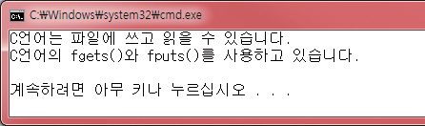
예제
#include<stdio.h>
int main(void)
{
FILE *fp;
char str[100];
fp = fopen("file.txt", "w");
if (fp == NULL) {
fprintf(stderr, "파일 file.txt를 열 수 없습니다.\n");
exit(0);
}
do {
gets(str); // 사용자로부터 한 줄을 받는다.
fputs(str, fp); // 한 줄을 파일에 쓴다.
} while (strlen(str) != 0);
fclose(fp);
return 0;
}

Slide 37


(실습1) 텍스트 파일 복사

Slide 38
(실습1) 텍스트 파일 복사
#include <stdio.h>
#include <stdlib.h>
int main(void)
{
FILE *fp1, *fp2;
char file1[100], file2[100];
char buffer[100];
printf("원본 파일 이름: ");
scanf("%s", file1);
printf("복사 파일 이름: ");
scanf("%s", file2);
…
return 0;
}

Slide 39
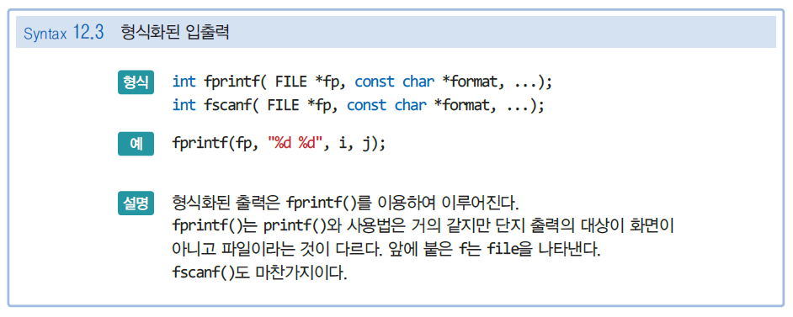
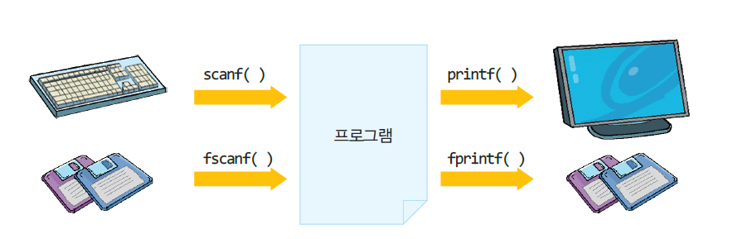
형식화된 출력

Slide 40
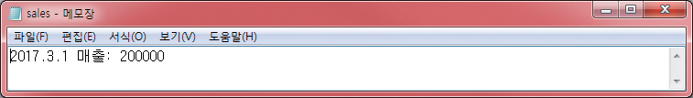
에제
#include <stdio.h>
#include <stdlib.h>
int main(void)
{
FILE * fp;
fp = fopen("sales.txt", "a");
fprintf(fp, "2017.3.1 매출: %d \n", 200000);
fclose(fp);
return 0;
}

Slide 41
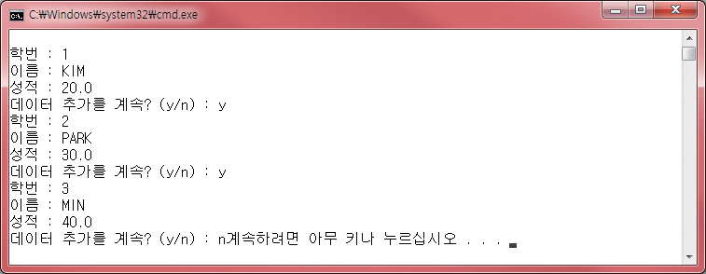
(실습2) 성적을 파일에 기록하기
사용자가 입력하는 학생들의 성적을 형식화된 입출력을 사용하여 텍스트 파일에 저장하는 프로그램을 작성해보자.

Slide 42
(실습2) 성적을 파일에 기록하기
#include<stdio.h>
int main(void)
{
return 0;
}

Slide 43
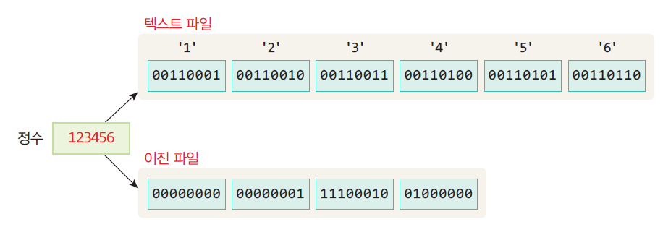
이진 파일 쓰기와 읽기
텍스트 파일과 이진 파일의 차이점
텍스트 파일: 모든 데이터가 아스키 코드로 변환되어서 저장됨
이진 파일: 컴퓨터에서 데이터를 표현하는 방식 그대로 저장

Slide 44
이진 파일의 생성
파일 모드 | 설명
“rb" | 읽기 모드 + 이진 파일 모드
“wb" | 쓰기 모드 + 이진 파일 모드
“ab" | 추가 모드 + 이진 파일 모드
“rb+" | 읽고 쓰기 모드 + 이진 파일 모드
"wb+" | 쓰고 읽기 모드 + 이진 파일 모드
int main(void)
{
FILE *fp = NULL;
fp = fopen("binary.txt", "rb");
if( fp == NULL )
printf("이진 파일 열기에 실패하였습니다.\n");
else
printf("이진 파일 열기에 성공하였습니다.\n");
if( fp != NULL ) fclose(fp);
}

Slide 45
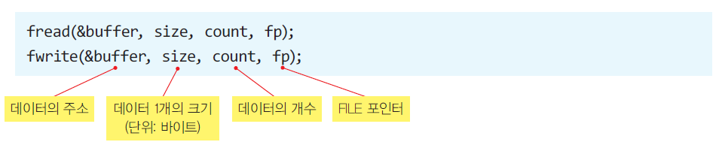
이진 파일 쓰기

Slide 46
이진 파일 쓰기
#include <stdio.h>
int main(void)
{
int buffer[] = { 10, 20, 30, 40, 50 };
FILE *fp = NULL;
size_t i, size, count;
fp = fopen("binary.bin", "wb");
if( fp == NULL )
{
fprintf(stderr, "binary.txt 파일을 열 수 없습니다.");
exit(1);
}
size = sizeof(buffer[0]);
count = sizeof(buffer) / sizeof(buffer[0]);
i = fwrite(&buffer, size, count, fp);
return 0;
}
count
항목
buffer
size

Slide 47

#include <stdio.h>
#define SIZE 10
int main(void)
{
int buffer[SIZE];
FILE *fp = NULL;
int i;
fp = fopen("binary.bin", "rb");
if (fp == NULL) {
fprintf(stderr, "binary.bin 파일을 열 수 없습니다.");
return 1;
}
fread(buffer, sizeof(int), SIZE, fp);
for (i = 0; i<SIZE; i++)
printf("%d ", buffer[i]);
fclose(fp);
return 0;
}

Slide 48
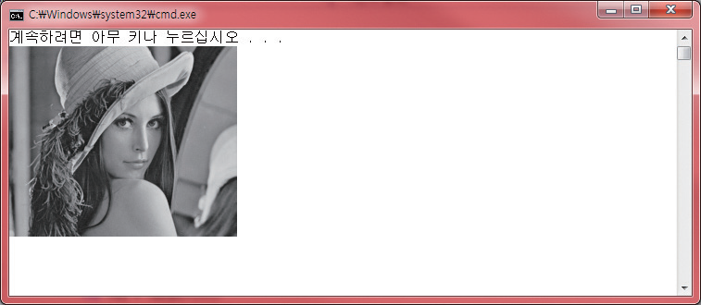
이미지 파일 읽어서 표시하기

Slide 49
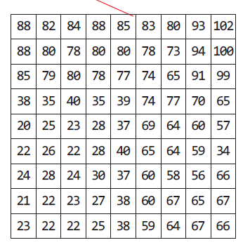
이미지 파일
밝기를 나타내는 숫자들로 이루어짐(그레이스케일 이미지)

Slide 50

픽셀을 화면에 그릴 때
SetPixel(hdc, x, y, RGB(red, green, blue));

Slide 51
이미지 파일 읽어서 표시하기
#include <windows.h>
#include <stdio.h>
int main(void)
{
HDC hdc = GetWindowDC(GetForegroundWindow());
FILE * fp = fopen("d:\\lena(256x256).raw", "rb");
if (fp == NULL){
printf("lena.raw 파일을 열 수 없습니다.");
exit(1);
}
char image[256][256];
fread(image, 1, 256 * 256, fp);
fclose(fp);

Slide 52
이미지 파일 읽어서 표시하기
int r, c;
for (r = 0; r < 256; r++) {
for (c = 0; c < 256; c++) {
int red = image[r][c];
int green = image[r][c];
int blue = image[r][c];
SetPixel(hdc, c, r, RGB(red, green, blue));
}
}
return 0;
}

Slide 53
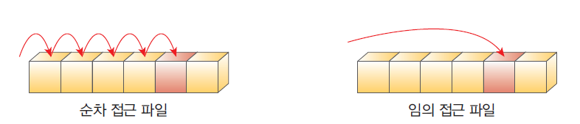
임의 접근

Slide 54
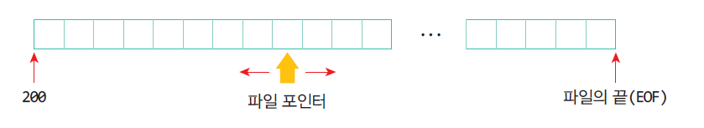
파일 포인터
파일 포인터는 64비트의 값으로 읽기와 쓰기 동작이 현재 어떤 위치에서 이루어지는지를 나타낸다

Slide 55
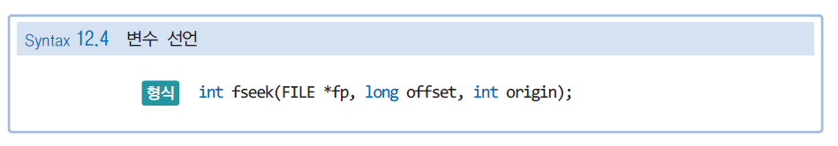
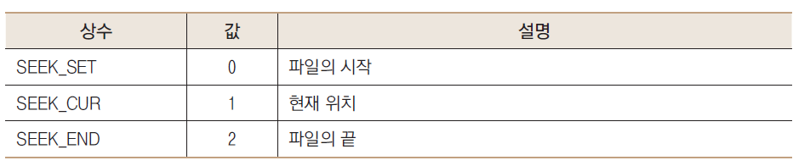
파일 포인터 함수

Slide 56
예
fseek(fp, 0L, SEEK_SET); // 파일의 처음으로 이동
fseek(fp, 0L, SEEK_END); // 파일의 끝으로 이동
fseek(fp, 100L, SEEK_SET); // 파일의 처음에서 100바이트 이동
fseek(fp, 50L, SEEK_CUR); // 현재 위치에서 50바이트 이동
fseek(fp, -20L, SEEK_END); // 파일의 끝에서 20바이트 앞으로 이동

Slide 57

예제 #1
fseek()를 이용하여 파일의 크기를 알아보자.

Slide 58
예제 #1
#include <stdio.h>
#include <stdlib.h>
int main(void)
{
long length;
FILE * fp = fopen("d:\\lena(256x256).raw", "rb");
if (fp == NULL) {
printf("lena.raw 파일을 열 수 없습니다.");
exit(1);
}
fseek(fp, 0, SEEK_END);
length = ftell(fp);
printf("파일 크기=%d 바이트\n", length);
fclose(fp);
return 0;
}

Slide 59

예제 #2
텍스트 파일의 중간 부분을 변경해보자.

Slide 60
예제 #2
#include <stdio.h>
int main(void)
{
FILE * fp;
fp = fopen("data.txt", "w");
if (fp == NULL) {
printf("data.txt 파일을 열 수 없습니다.");
exit(1);
}
fputs("This is an house.", fp);
fseek(fp, 11, SEEK_SET);
fputs("apple", fp);
fclose(fp);
return 0;
}

Slide 61
예제 #3
#include <stdio.h>
#include <stdlib.h>
#define SIZE 1000
void init_table(int table[], int size);
int main(void) {
int table[SIZE];
int n, data;
long pos;
FILE *fp = NULL;
// 배열을 초기화한다.
init_table(table, SIZE);
// 이진 파일을 쓰기 모드로 연다.
if( (fp = fopen("sample.dat", "wb")) == NULL ) {
fprintf(stderr,"출력을 위한 파일을 열 수 없습니다.\n");
exit(1);
}

Slide 62
예제 #3
// 배열을 이진 모드로 파일에 저장한다.
fwrite(table, sizeof(int), SIZE, fp);
fclose(fp);
// 이진 파일을 읽기 모드로 연다.
if( (fp = fopen("sample.dat", "rb")) == NULL ) {
fprintf(stderr,"입력을 위한 파일을 열 수 없습니다.\n");
exit(1);
}
// 사용자가 선택한 위치의 정수를 파일로부터 읽는다.
while(1) {
printf("파일에서의 위치를 입력하십시요(0에서 %d, 종료-1): ", SIZE - 1);
scanf("%d", &n);
if( n == -1 ) break
pos = (long) n * sizeof(int);
fseek(fp, pos, SEEK_SET);
fread(&data, sizeof(int), 1, fp);
printf("%d 위치의 값은 %d입니다.\n", n, data);
}
fclose(fp);
return 0;
}

Slide 63
예제 #3
// 배열을 인덱스의 제곱으로 채운다.
void init_table(int table[], int size) {
int i;
for(i = 0; i < size; i++)
table[i] = i * i;
}
파일에서의 위치를 입력하십시요(0에서 999, 종료 -1): 3
3 위치의 값은 9입니다.
파일에서의 위치를 입력하십시요(0에서 999, 종료 -1): 9
9 위치의 값은 81입니다.
파일에서의 위치를 입력하십시요(0에서 999, 종료 -1): -1

Slide 64
임의 접근 관련 함수
void rewind(FILE *fp);
파일 위치 표시자를 0으로 초기화
long ftell(FILE *fp);
파일 위치 표시자의 현재 위치를 반환

